Slide 1
Платформер “KITTYRUN”
Барановский Савелий

Slide 2
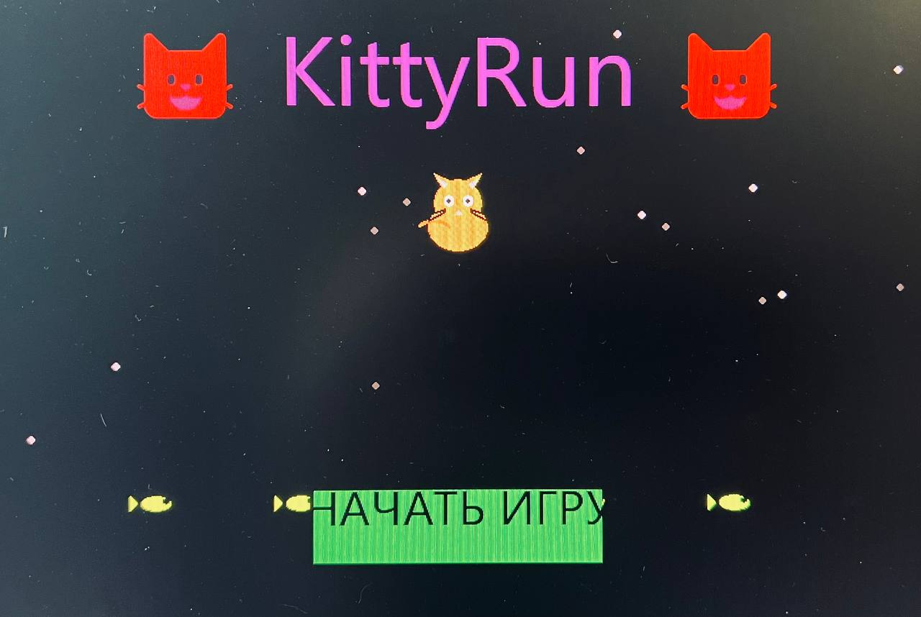
Введение
Задачи проекта:
1. Образовательные:
Изучение возможностей библиотеки Arcade
Применение ООП на практике
Реализация игровой физики (гравитация, прыжки, коллизии)
Создание анимации без готовых спрайтов
2. Технические:
Разработка системы уровней с возрастающей сложностью
Создание плавной камеры
Реализация боевой механики (атака по врагам)
Подсчет статистики (рыбки, убитые птички)
Работа с пользовательским вводом
3. Игровые:
Увлекательный геймплей с тремя уровнями
Сбор бонусов и уничтожение врагов
Постепенное усложнение для удержания интереса
Идея проекта
Создать 2D-платформер про кота, который ищет миску с молоком. Игра написана на Python с библиотекой Arcade

Slide 3
Описание
Структура приложения (классы)
1. Игровые объекты:
Cat — главный герой (кот). Содержит состояния (бег, прыжок, атака), физику движения, анимацию.
Bird — враги (птички). Летают, меняют направление, имеют анимацию крыльев.
Fish — бонусы (рыбки). Покачиваются на месте, исчезают при сборе.
MilkBowl — цель уровня (миска с молоком). Завершает уровень при касании.
Platform — платформы. Служат опорой для персонажа.
Water — опасность. При касании убивает кота.
2. Управление экранами:
StartView — стартовое меню с кнопкой начала игры.
GameView — основной игровой процесс.
GameOverView — финальное окно с результатами.
Особенности приложения
Рисование примитивами: Все персонажи и объекты нарисованы с помощью геометрических фигур (круги, эллипсы, линии, треугольники), без использования готовых изображений.
Анимация: Кот имеет 5 состояний (покой, бег, прыжок, падение, атака) с покадровой анимацией. У птичек двигаются крылья.
Физика: Реализована гравитация, прыжки, проверка столкновений с платформами.
Камера: Плавно следует за котом, ограничена границами уровня.
Система атаки: Кот атакует в направлении взгляда, убивает врагов в радиусе 60 пикселей.
Три уровня: С увеличивающейся сложностью. На третьем уровне вместо пола — вода.

Slide 4
Использованные технологии
Python | Основной язык программирования
Arcade | Библиотека для создания 2D-игр (окна, отрисовка, ввод)
ООП | Все игровые объекты — классы с наследованием от arcade.View
random | Генерация случайного поведения врагов
math | Анимация (синус для покачивания рыбок и взмахов крыльев)

Slide 5
Заключение
Выводы по работе
В ходе выполнения проекта были достигнуты следующие результаты:
Создана полноценная 2D-игра с тремя уровнями сложности, системой счета и интуитивным управлением.
Реализованы все ключевые механики:
Передвижение, прыжки и атака персонажа
Физика гравитации и столкновений
Система сбора бонусов (рыбки)
Боевая система с возможностью уничтожать врагов
Опасные зоны (вода), ведущие к поражению
Применены современные технологии:
Объектно-ориентированное программирование
Библиотека Arcade для создания игр
Программная отрисовка всей графики примитивами
Возможности для доработки и развития
Проект имеет большой потенциал для улучшения:
1. Игровой контент:
Добавление новых уровней с уникальным дизайном
Создание бонусных уровней и секретных зон
Добавление боссов в конце уровней
2. Геймплейные механики:
Система жизней и возможность их восстановления
Магазин улучшений за собранные рыбки (скорость, сила атаки)
3. Визуальные улучшения:
Более детализированная анимация персонажей
Анимированные переходы между уровнями

